Slide 1

PRODUCT DEMO
Gluuxy
Javier
Carlos
Karla
Equipo 414

Slide 2


Relación de la glucosa en México y en el Mundo
#1 en
#2 en
1.3 Billones
Se estima que para 2050, el número de personas con diabetes en el mundo llegará a 1.3 billones, aumentando en todos los países y convirtiéndose en una de las diez principales causas de muerte y discapacidad.
muertes por diabetes atribuibles al consumo de bebidas azucaradas

Slide 3
Diabetes Care (2015)
El orden de tus alimentos si importa
29%
reduce el pico de glucosa

Slide 4
Objetivo
Promover el control estable de los niveles de glucosa mediante el reconocimiento automatizado de alimentos y la incorporación de habitos alimenticios ordenados y consciente

Slide 5
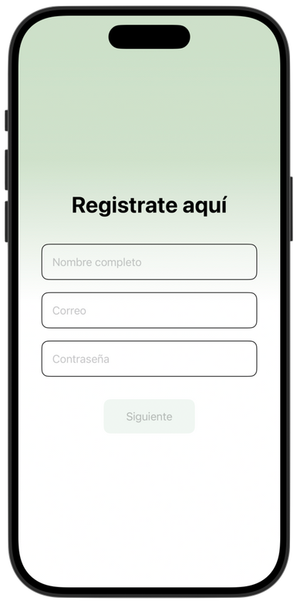
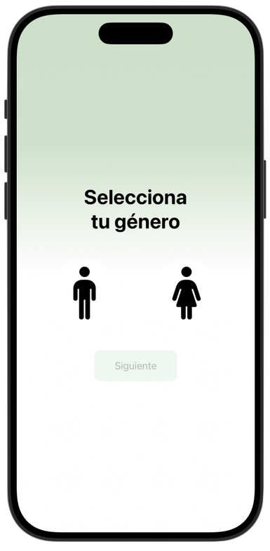
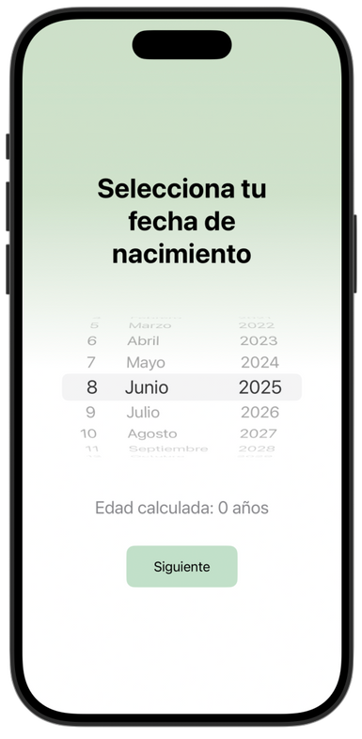
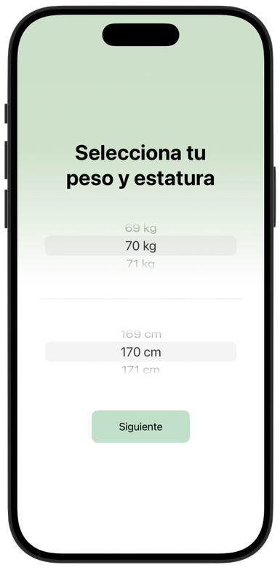
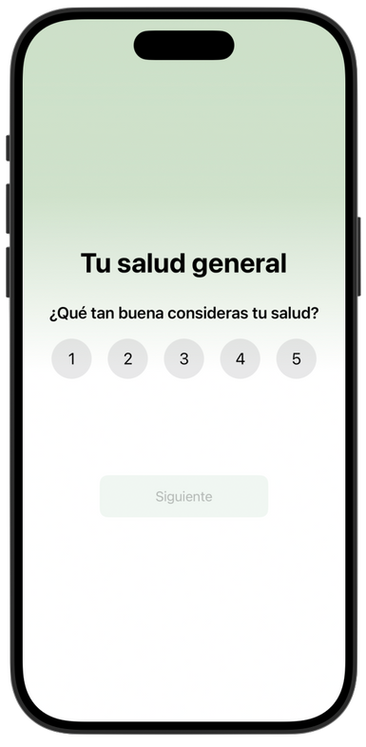
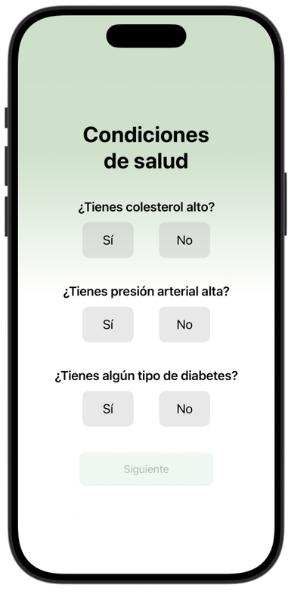
Registros Previos

Slide 6
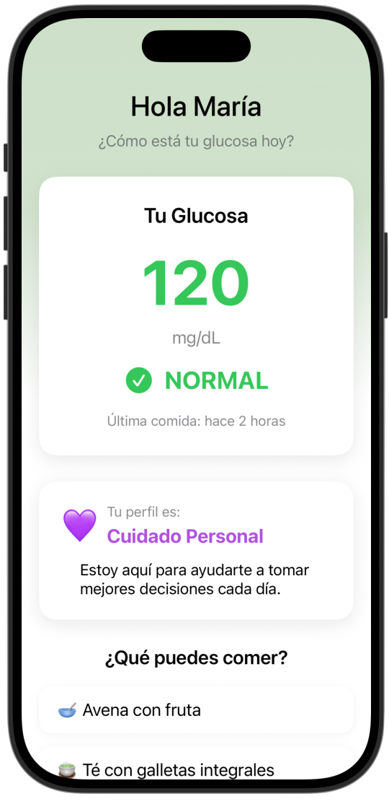
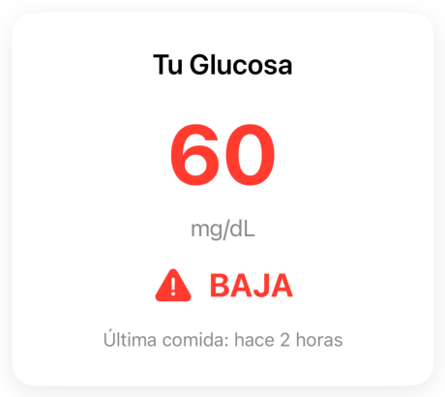
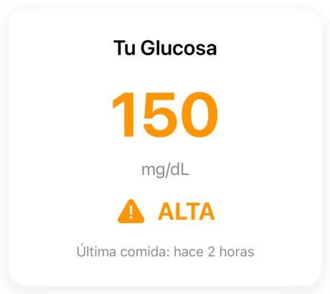
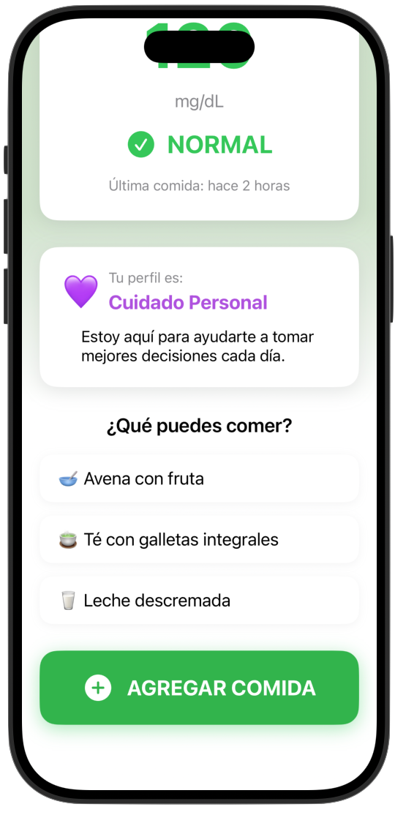
Features
Tu glucosa
La aplicación te notifica del estado actual de tu glucosa.

Slide 7
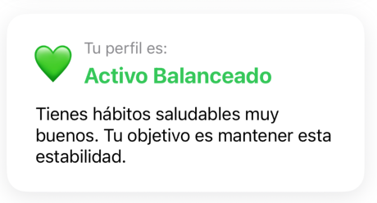

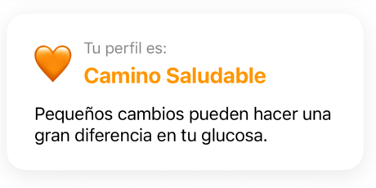
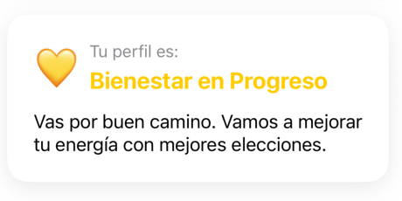
Features
Tu tipo de perfil
La aplicación te notifica del estado actual de tu glucosa.

Slide 8
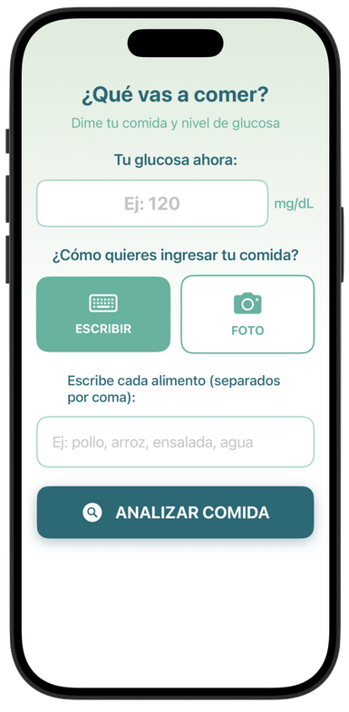
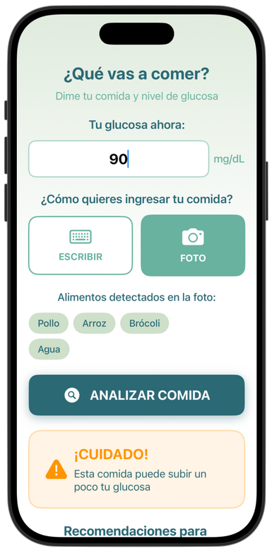
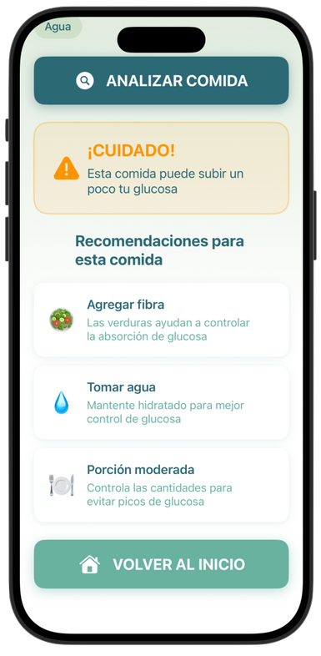
Features
Recomendaciones de comida
La aplicación te recomienda una serie de comidas a partir de tus metricas
Agregar comida
Predicción de niveles de glucosa en sangre en base a la comida que ingrese el usuario y el orden en la que lo consuma

Slide 9

Avance Técnico
Mejorar la precisión del modelo
Modelos de dataset mas grandes
Modelos personalizados en gustos
Recetas personalizadas
Expandir a otras plataformas y sensores

Slide 10
Referencias
Diabetes en México: una crisis de salud pública y su impacto en la población - UNAM Global. (2024, November 13). UNAM Global - de La Comunidad Para La Comunidad; UNAM Global. https://unamglobal.unam.mx/global_revista/la-diabetes-en-mexico-una-crisis-de-salud-publica-y-su-impacto-en-la-poblacion/
Basto-Abreu, A. C., López-Olmedo, N., Rojas-Martínez, R., Aguilar-Salinas, C. A., Vianey, V., Rivera-Dommarco, J., Shamah-Levy, T., Martín Romero-Martínez, Barquera, S., Villalpando, S., & Tonatiuh Barrientos-Gutiérrez. (2021). Prevalence of diabetes and glycemic control in Mexico: national results from 2018 and 2020. Salud Pública de México, 63(6, Nov-Dic), 725–733. https://doi.org/10.21149/12842
‌
de, M. (2017, September 6). La importancia del control de la glucosa en la sangre de una persona que vive con diabetes. - Federación Mexicana de Diabetes, A.C. Federación Mexicana de Diabetes, A.C. - Federación Mexicana de Diabetes, A.C. https://fmdiabetes.org/la-importancia-del-control-de-la-glucosa-en-la-sangre-de-una-persona-que-vive-con-diabetes/
‌
‌

